Slide 1

Universidade Federal Rural do Semi-Árido – UFERSA
﻿Departamento de Ciências Exatas e Tecnologia – DCETI
Campus Angicos
GERÊNCIA DE PROJETOS
GERENCIAMENTO DE RECURSOS HUMANOS
Professor: Ramiro de Vasconcelos dos Santos Júnior, MSc.
ramiro.junior@ufersa.edu.br
Angicos/RN, 08 de setembro de 2023.

Slide 2
Gerenciamento dos Recursos Humanos do Projeto
O gerenciamento dos recursos humanos do projeto inclui os processos que organizam e gerenciam a equipe do projeto;
A equipe do projeto consiste nas pessoas com papéis e responsabilidades designadas para a conclusão do projeto;
O tipo e o número de membros da equipe do projeto podem mudar com frequência ao longo do projeto;
Embora os papéis e responsabilidades específicas para os membros da equipe do projeto sejam designadas, o envolvimento de todos os membros da equipe no planejamento do projeto e na tomada de decisões pode ser benéfico.

Slide 3
Gerenciamento dos Recursos Humanos do Projeto
Para projetos menores, as responsabilidades de gerenciamento do projeto podem ser compartilhadas por toda a equipe ou administradas exclusivamente pelo gerente de projetos;
Gerenciar e liderar a equipe do projeto também inclui, entre outras atividades:
  Influenciar a equipe do projeto: Conhecer, e influenciar quando possível, os fatores de recursos humanos que podem impactar o projeto;
  Comportamento profissional e ético: A equipe de gerenciamento de projetos deve estar ciente, assumir o compromisso e garantir que todos os membros da equipe tenham um comportamento ético.

Slide 4
Gerenciamento dos Recursos Humanos do Projeto – Processos:
Desenvolver o plano de recursos humanos;
Mobilizar a equipe do projeto;
Desenvolver a equipe do projeto;
Gerenciar a equipe do projeto.

Slide 5
1 – Desenvolver o Plano de Recursos Humanos:
É o processo de identificar e documentar papéis, responsabilidades, habilidades necessárias e relações hierárquicas do projeto, e criar um plano de gerenciamento de pessoal;
O planejamento de recursos humanos é usado para determinar e identificar recursos humanos com as habilidades necessárias para o êxito do projeto;

Slide 6
1 – Desenvolver o Plano de Recursos Humanos:
O plano de recursos humanos documenta:
  papéis e responsabilidades do projeto;
  organogramas do projeto e o plano de gerenciamento de pessoal, incluindo o cronograma para mobilização
  liberação de pessoal.
Também pode incluir identificação de necessidades de treinamento, estratégias para construção da equipe, planos para programas de reconhecimento, entre outros.

Slide 7
1 – Desenvolver o Plano de Recursos Humanos:
É importante considerar a disponibilidade de recursos humanos escassos ou limitados, ou a concorrência por eles;
Os papéis do projeto podem ser designados para pessoas ou grupos;
As pessoas ou os grupos podem ser internos ou externos à organização executora do projeto.

Slide 8
1 – Desenvolver o Plano de Recursos Humanos – Entradas:
Requisitos de recursos das atividades:
  O planejamento de recursos humanos usa requisitos de recursos das atividades para determinar as necessidades de recursos humanos do projeto.
Fatores ambientais da empresa:
  • Cultura e estrutura da organização;
  • Recursos humanos existentes;
  • Políticas de administração de pessoal e
  • Condições do mercado.

Slide 9
1 – Desenvolver o Plano de Recursos Humanos – Entradas:
Ativos de processos organizacionais:
  Processos e políticas padrão da organização e descrições de papéis padronizados;
  Modelos para organogramas e descrições de cargos e
  Informações históricas sobre estruturas organizacionais que funcionaram em projetos anteriores

Slide 10
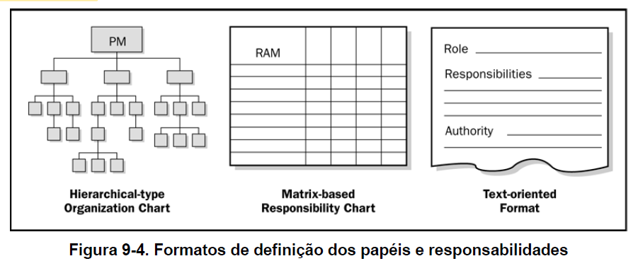
1 – Desenvolver o Plano de Recursos Humanos – Ferramentas e Técnicas:
Organogramas e Descrição de Cargos: hierárquico, matricial e em formatos de texto

Slide 11
1 – Desenvolver o Plano de Recursos Humanos – Ferramentas e Técnicas:
Gráficos Hierárquicos:
  estrutura de organograma tradicional pode usada para mostrar posições e relações em um formato gráfico de cima para baixo;
  a estrutura analítica organizacional (EAO) é organizada de acordo com os departamentos, as unidades ou equipes da organização, com as atividades ou os pacotes de trabalho do projeto listados sob cada departamento;

Slide 12
1 – Desenvolver o Plano de Recursos Humanos – Ferramentas e Técnicas:
Gráficos Matriciais:
  Uma matriz de responsabilidades (MR) é usada para ilustrar as conexões entre pacotes de trabalho ou atividades e os membros da equipe do projeto;
  uma MR de alto nível pode definir que um grupo ou uma unidade da equipe do projeto é responsável por algo em cada componente da EAP, enquanto MRs de nível mais baixo são usadas no grupo para designar papéis, responsabilidades e níveis de autoridade para atividades específicas;
  O formato matricial mostra todas as atividades associadas a uma pessoa e todas as pessoas associadas a uma atividade

Slide 13
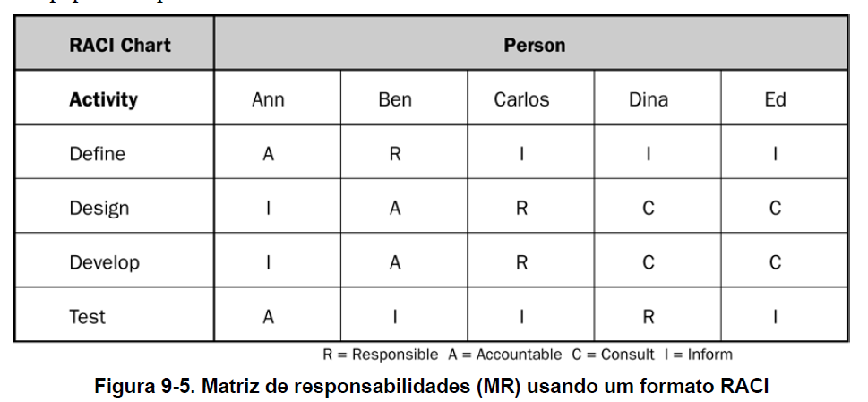
1 – Desenvolver o Plano de Recursos Humanos – Ferramentas e Técnicas:
Gráficos Matriciais:
  Um exemplo de MR é um gráfico RACI (Responsible, Accountable, Consult and Inform [Responsável pela execução, Responsável pela aprovação, é Consultado e Informado])

Slide 14
1 – Desenvolver o Plano de Recursos Humanos – Ferramentas e Técnicas:
Formato de Texto:
  As responsabilidades de membros da equipe que requerem descrições detalhadas podem ser especificadas em formatos de texto;
  Normalmente em forma de uma lista organizada ou formulário, esses documentos fornecem informações como responsabilidades, autoridade, competências e qualificações

Slide 15
1 – Desenvolver o Plano de Recursos Humanos – Ferramentas e Técnicas:
Rede de Relacionamentos (Networking):
  Envolve a interação formal e informal com outras pessoas na organização, no setor ou no ambiente profissional;
  É uma forma construtiva de entender os fatores políticos e interpessoais que terão impacto na eficácia de diversas opções de gerenciamento de pessoal;
  As atividades de desenvolvimento da rede de relacionamentos em recursos humanos incluem correspondências proativas, reuniões de almoço, conversas informais durante reuniões e eventos, congressos do setor e simpósios.
  Útil no início do projeto.

Slide 16
1 – Desenvolver o Plano de Recursos Humanos – Saídas:
Plano de Recursos humanos – Contemplando:
  Papéis e responsabilidades:
    Papel: A designação que descreve a parte de um projeto pela qual uma pessoa é responsável e responde pelos resultados;
    Autoridade: O direito de aplicar recursos do projeto, tomar decisões e assinar aprovações;
    Responsabilidade: O trabalho que se espera que um membro da equipe do projeto execute para concluir as atividades do projeto;
    Competência: A habilidade e a capacidade necessárias para concluir atividades do projeto

Slide 17
1 – Desenvolver o Plano de Recursos Humanos – Saídas:
Plano de Recursos humanos:
  Organograma do Projeto;
  Plano de Gerenciamento de Pessoal: descreve quando e como os requisitos de recursos humanos serão atendidos;

Slide 18
2 – Mobilizar a Equipe do Projeto:
É o processo de confirmação da disponibilidade dos recursos humanos e obtenção da equipe necessária para concluir as designações do projeto;
A equipe de gerenciamento do projeto pode ou não ter controle direto sobre a seleção dos membros da equipe devido a acordos de negociação coletiva, uso de pessoal subcontratado, ambiente de projeto em estrutura matricial, relações hierárquicas internas ou externas, ou diversos outros motivos.

Slide 19
2 – Mobilizar a Equipe do Projeto:
Fatores a serem considerados durante o processo de mobilização:
  O gerente de projetos ou a equipe de gerenciamento de projetos deve negociar com eficácia e influenciar outras pessoas que estejam em uma posição de fornecer os recursos humanos necessários para o projeto;
  Deixar de mobilizar os recursos humanos necessários para o projeto pode afetar os cronogramas e orçamentos, a satisfação do cliente, a qualidade e os riscos. Pode reduzir a probabilidade de êxito e, em última instância, resultar em cancelamento do projeto;

Slide 20
2 – Mobilizar a Equipe do Projeto:
Fatores a serem considerados durante o processo de mobilização:
  Se os recursos humanos não estiverem disponíveis devido a restrições, fatores econômicos ou designações anteriores para outros projetos, o gerente de projetos ou a equipe do projeto pode precisar designar recursos alternativos, talvez com menos competências, desde que não ocorra infração de requisitos jurídicos, regulatórios, obrigatórios ou outros critérios específicos;

Slide 21
2 – Mobilizar a Equipe do Projeto - Entradas
Plano de Gerenciamento do Projeto:
  O plano de gerenciamento do projeto contém o plano de recursos humanos, que inclui as informações usadas para orientação sobre como os recursos humanos do projeto devem ser definidos, mobilizados, gerenciados, controlados e, por fim, liberados.
Fatores Ambientais da Empresa:
  Informações existentes para recursos humanos, incluindo quem está disponível, seus níveis de competência, a experiência anterior, o interesse em trabalhar no projeto e sua referência de custos;
  Políticas de administração de pessoal, por exemplo, as que afetam a terceirização;

Slide 22
2 – Mobilizar a Equipe do Projeto – Ferramentas e Técnicas
Pré-Designação:
  Pessoas selecionadas com antecedência. Geralmente resultado de pessoas específicas comprometidas antes do início do projeto.
Negociações:
  Negociações com gerentes funcionais;
  Outras equipes de gerenciamento dentro da mesma empresa;
  Organizações, fornecedores, prestadores de serviços, entre outros.

Slide 23
2 – Mobilizar a Equipe do Projeto – Ferramentas e Técnicas
Contratação:
  Quando a organização executora não tem o pessoal interno necessário para concluir um projeto, os serviços necessários poderão ser contratados de fontes externas.
Equipes Virtuais:
  As equipes virtuais podem ser definidas como grupos de pessoas com um objetivo compartilhado que executam seus papéis sem se encontrarem pessoalmente na maior parte do tempo.

Slide 24
2 – Mobilizar a Equipe do Projeto – Saídas
Designações de Pessoal de Projeto:
  A documentação dessas designações pode incluir um diretório da equipe do projeto, memorandos para membros da equipe, e inclusão de nomes em outras partes do plano de gerenciamento do projeto, como organogramas e cronogramas.
Calendário de Recursos:
  Os calendários de recursos documentam os períodos de tempo durante os quais cada membro da equipe do projeto pode trabalhar no projeto.
Atualização do Plano de Gerenciamento do Projeto

Slide 25
3 – Desenvolver a Equipe do Projeto
É o processo de melhoria de competências, interação e ambiente global da equipe para aprimorar o desempenho do projeto;
Os gerentes de projetos devem adquirir habilidades para identificar, construir, manter, motivar, liderar e inspirar as equipes de projetos a alcançar um alto desempenho da equipe e cumprir os objetivos do projeto;
Desenvolver equipes de projetos eficazes é uma das responsabilidades primárias do gerente de projetos;
Os gerentes de projetos devem criar um ambiente que facilite o trabalho em equipe.

Slide 26
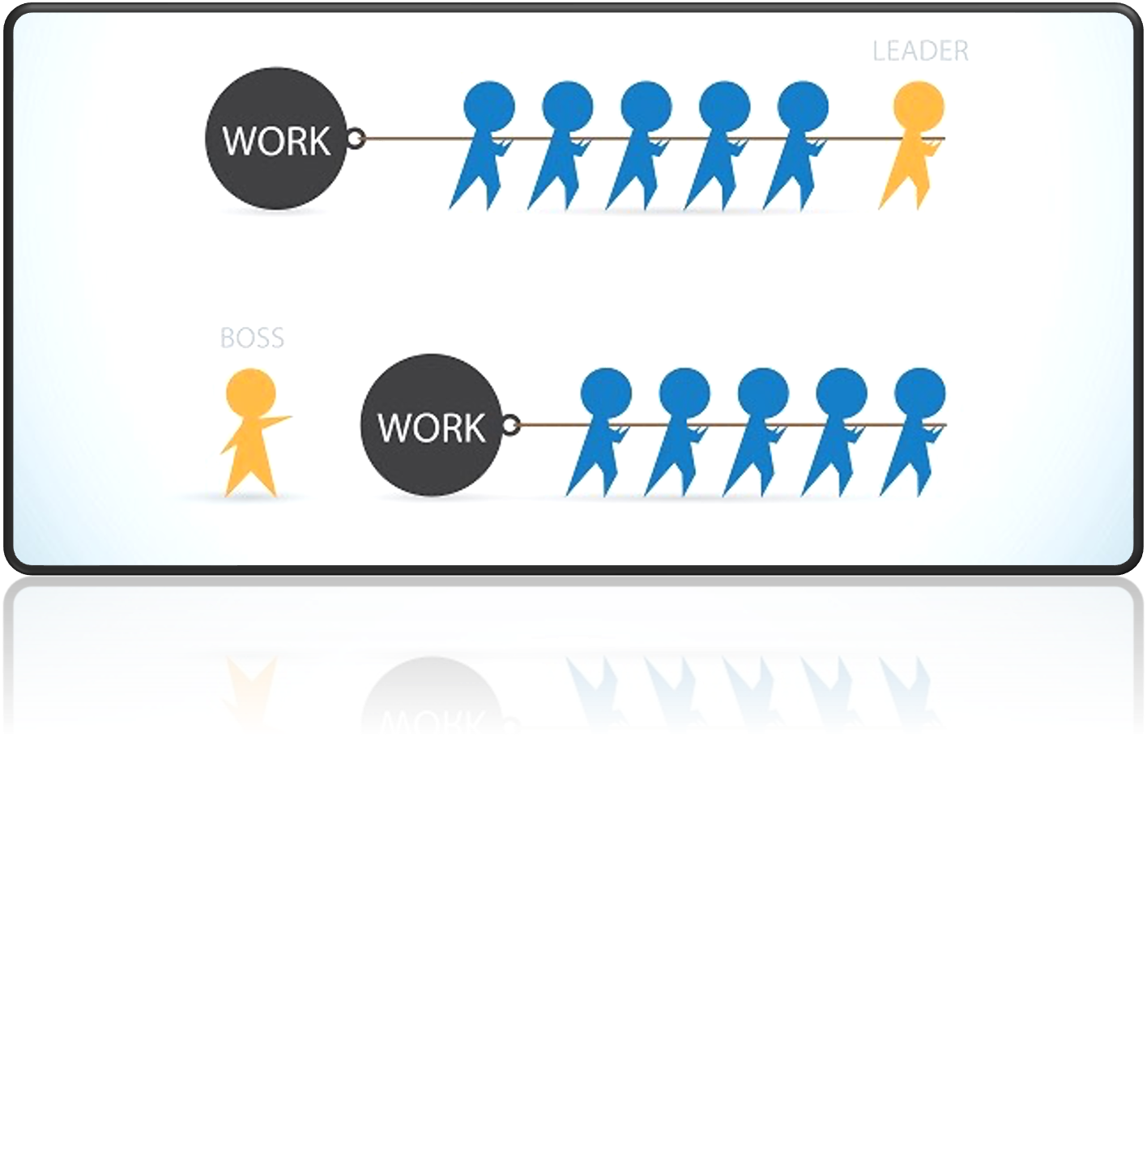
3 – Desenvolver a Equipe do Projeto

Slide 27
3 – Desenvolver a Equipe do Projeto
Os gerentes de projetos devem motivar a equipe continuamente fornecendo desafios e oportunidades, oferecendo feedback e apoio conforme necessário e reconhecendo e recompensando o bom desempenho;
Uma equipe de alto desempenho pode ser alcançada usando comunicações abertas e eficazes, desenvolvendo a confiança entre os membros da equipe, administrando conflitos de forma construtiva e estimulando soluções de problemas e tomadas de decisão de forma colaborativa.

Slide 28
3 – Desenvolver a Equipe do Projeto
Entre os objetivos de desenvolver uma equipe de projeto, pode-se citar:
  Aprimorar os conhecimentos e as habilidades dos membros da equipe;
  Aprimorar os sentimentos de confiança e consenso entre os membros da equipe;
  Criar uma cultura de equipe dinâmica e coesa para aumentar a produtividade individual e da equipe

Slide 29
3 – Desenvolver a Equipe do Projeto - Entradas
Designações de Pessoal do Projeto:
  O desenvolvimento da equipe começa com uma lista dos membros da equipe do projeto.
Plano de Gerenciamento do Projeto:
  Contém o plano de recursos humanos que identifica as estratégias e os planos de treinamento para desenvolver a equipe do projeto
Calendário de Recursos:
  Os calendários de recursos identificam as ocasiões em que os membros da equipe do projeto podem participar de atividades de desenvolvimento da equipe

Slide 30
3 – Desenvolver a Equipe do Projeto – Ferramentas e Técnicas
Habilidades interpessoais:
  Desenvolver habilidades como empatia, influência, criatividade e facilitação de grupo são ativos valiosos ao administrar a equipe do projeto.
Treinamento:
  Aprimorar as competências dos membros da equipe de projetos.
Atividades de Construção de Equipe:
  O objetivo das atividades de construção da equipe é ajudar membros individuais da equipe a trabalhar juntos com eficácia.

Slide 31
3 – Desenvolver a Equipe do Projeto – Ferramentas e Técnicas
Atividades de Construção de Equipe:
  Uma das habilidades mais importantes ao desenvolver um ambiente de equipe envolve lidar com problemas da equipe do projeto e discuti-los como questões da equipe;
  Embora o desenvolvimento da equipe seja essencial no início de um projeto, é um processo sem fim;
Regras Básicas:
  As regras básicas definem expectativas claras sobre o comportamento aceitável dos membros da equipe do projeto;

Slide 32
3 – Desenvolver a Equipe do Projeto – Ferramentas e Técnicas
Agrupamento:
  O agrupamento envolve colocar alguns dos membros mais ativos da equipe do projeto, ou todos, no mesmo local físico para aprimorar sua capacidade de atuar como uma equipe.
  O agrupamento pode ser temporário, como em ocasiões estrategicamente importantes durante o projeto ou durante o projeto inteiro;

Slide 33
3 – Desenvolver a Equipe do Projeto – Ferramentas e Técnicas
Reconhecimento e Recompensas:
  Criar um sistema de recompensas motiva a equipe, eleva a colaboração e melhora o desempenho da equipe;
  Gamificação.

Slide 34
3 – Desenvolver a Equipe do Projeto – Saídas
Avaliações do desempenho da equipe:
  À medida que esforços de desenvolvimento da equipe do projeto (como treinamento, construção da equipe e agrupamento) são implementados, a equipe de gerenciamento do projeto realiza avaliações formais ou informais da eficácia da equipe do projeto.
A avaliação da eficácia de uma equipe pode incluir indicadores como:
  • Melhorias em habilidades que permitam que as pessoas realizem as tarefas com mais eficácia;
  • Melhorias em competências que ajudam a equipe a ter melhor desempenho como equipe;
  • Redução na taxa de rotatividade do pessoal e Aumento na coesão da equipe em que os membros da equipe compartilham informações e experiências abertamente e se ajudam para melhorar o desempenho geral do projeto.

Slide 35
4 – Gerenciar a Equipe do Projeto
É o processo de acompanhar o desempenho de membros da equipe, fornecer feedback, resolver questões e gerenciar mudanças para otimizar o desempenho do projeto;
A equipe de gerenciamento do projeto observa o comportamento da equipe, gerencia os conflitos, resolve questões e avalia o desempenho dos membros da equipe.

Slide 36
4 – Gerenciar a Equipe do Projeto
Gerenciar a equipe do projeto requer diversas habilidades de gerenciamento para estimular o trabalho em equipe e integrar os esforços dos membros da equipe para criar equipes de alto desempenho.
O gerenciamento da equipe envolve uma combinação de habilidades, com ênfase especial em comunicação, gerenciamento de conflitos, negociação e liderança.
Os gerentes de projetos devem fornecer tarefas desafiadoras para os membros da equipe e reconhecimento pelo alto desempenho.

Slide 37
4 – Gerenciar a Equipe do Projeto - Entradas
Designações de pessoal do projeto:
  documentação que inclui a lista de membros da equipe do projeto;
Plano de Gerenciamento do Projeto:
  contém o plano de gerenciamento dos recursos humanos, que contém:
    • Papéis e responsabilidades;
    • Organização do projeto e
    • Plano de gerenciamento de pessoal.

Slide 38
4 – Gerenciar a Equipe do Projeto - Entradas
Avaliações de Desempenho da Equipe:
  A equipe de gerenciamento do projeto faz avaliações periódicas, formais ou informais, do desempenho da equipe do projeto;
Relatórios de Desempenho:
  fornecem documentação sobre a situação atual do projeto em comparação com as previsões.
  As áreas de desempenho que podem ajudar o gerenciamento da equipe do projeto incluem resultados de controle do cronograma, controle de custos, controle da qualidade e verificação do escopo.

Slide 39
4 – Gerenciar a Equipe do Projeto – Ferramentas e Técnicas
Observação e Conversas:
  Observação e conversas são usadas para manter o contato com o trabalho e as atitudes dos membros da equipe do projeto;
Avaliações de Desempenho do Projeto;
Gerenciamento de Conflitos:
  Os conflitos são inevitáveis em um ambiente de projeto. As origens de conflitos incluem recursos escassos, prioridades de cronograma e estilos de trabalho pessoais

Slide 40
4 – Gerenciar a Equipe do Projeto – Ferramentas e Técnicas
Gerenciamento de Conflitos:
  Ao lidar com conflitos em um ambiente de trabalho, os gerentes de projetos devem reconhecer as seguintes características:
    O conflito é natural e força uma busca de alternativas;
    O conflito é uma questão de equipe;
    A resolução de conflitos deve se concentrar no presente e não no passado;
O êxito dos gerentes de projetos no gerenciamento das suas equipes de projetos com frequência depende muito da capacidade para solucionar conflitos.

Slide 41
4 – Gerenciar a Equipe do Projeto – Ferramentas e Técnicas
Registro de Questão:
  Um registro por escrito documenta e ajuda a monitorar quem é responsável por resolver questões específicas até um prazo definido.
Habilidades interpessoais:
  combinação de habilidades técnicas, humanas e conceituais para analisar situações e interagir de forma apropriada com os membros da equipe.

Slide 42
4 – Gerenciar a Equipe do Projeto – Ferramentas e Técnicas
Habilidades interpessoais:
  Liderança;
  Influência;
  Processo decisório eficaz

Slide 43
4 – Gerenciar a Equipe do Projeto – Saídas
Atualizações nos fatores ambientais da empresa:
  Comentários para as avaliações de desempenho organizacionais e
  Atualizações nas habilidades do pessoal
Atualizações em ativos de processos organizacionais:
  Informações históricas e documentação de lições aprendidas;
  Modelos e
  Processos padrão da empresa.

Slide 44
4 – Gerenciar a Equipe do Projeto – Saídas
Solicitações de mudanças:
  As mudanças de pessoal, seja por opção ou por eventos incontroláveis, podem afetar o restante do plano de gerenciamento do projeto;
  Ações preventivas podem ser desenvolvidas para reduzir a probabilidade e/ou o impacto dos problemas antes que esses ocorram.
Atualizações no plano de gerenciamento do projeto

Slide 45
DÚVIDAS?

